Slide 1
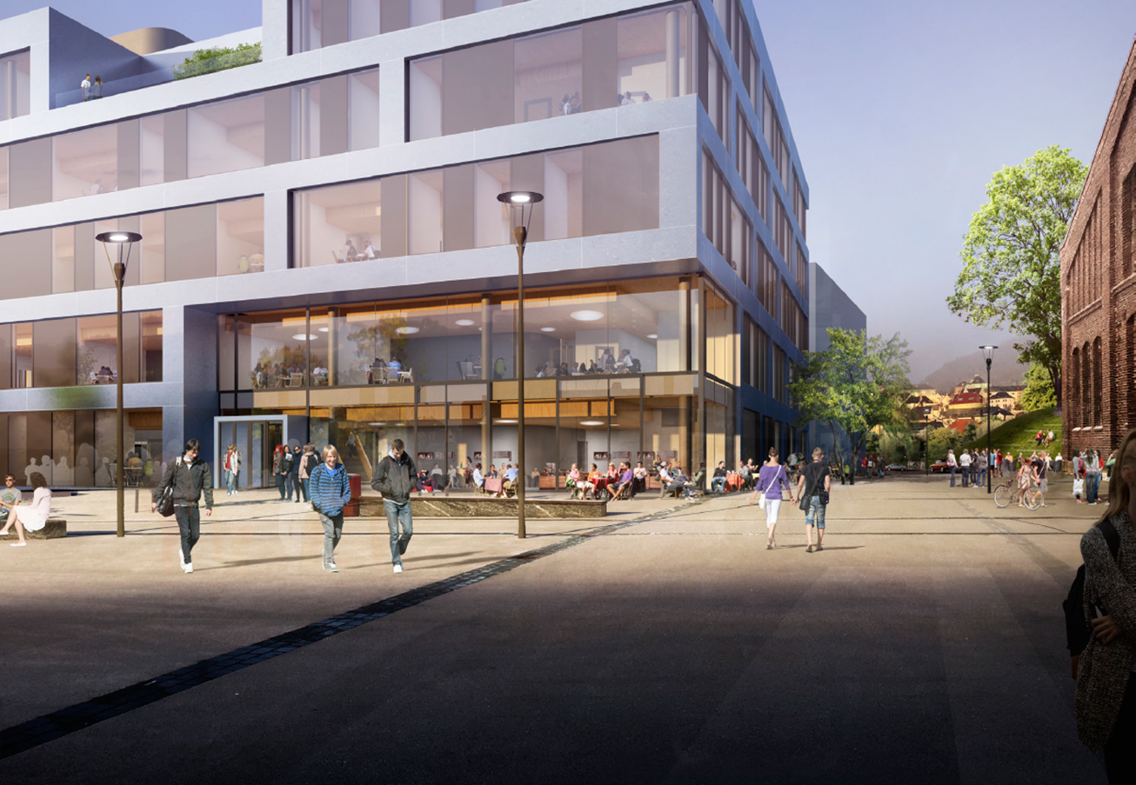
Campus Kronstad Nybygg 2020 – K2
Styreseminar - Førde
06.03.2019
Knut E. Kismul
Campus Bergen 1 mars 2019

Slide 2
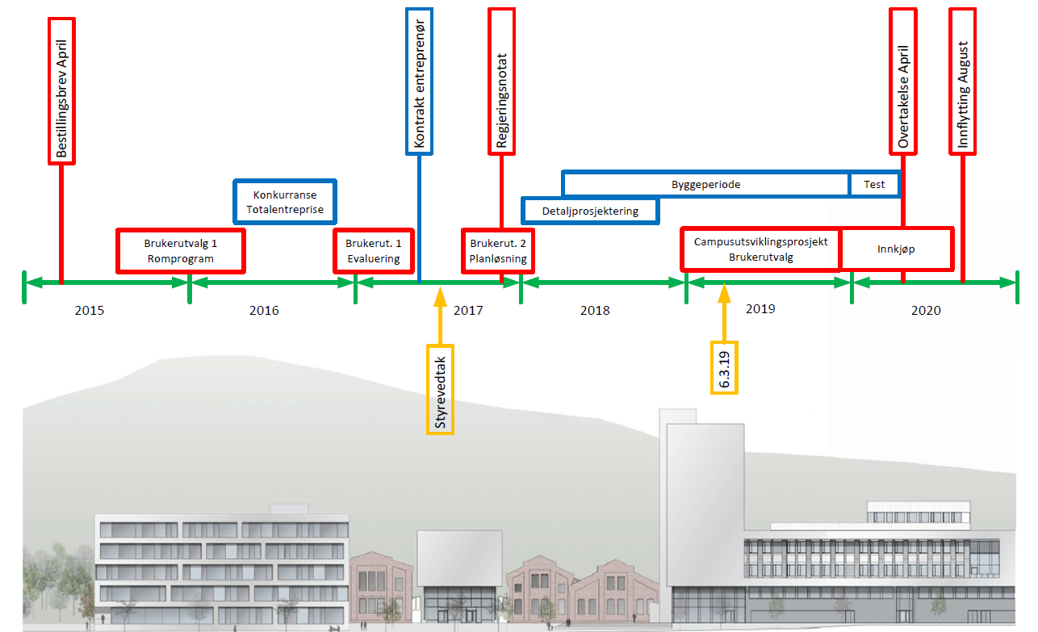

Slide 3
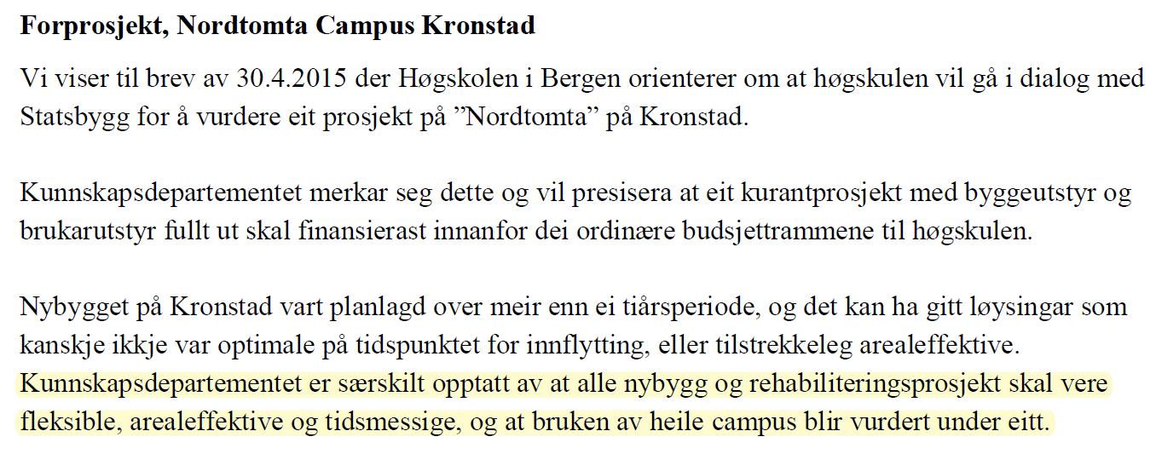
Bestilling og svar - 2015

Slide 4
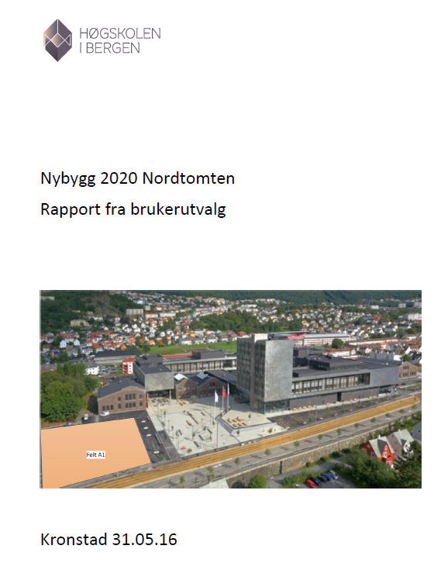
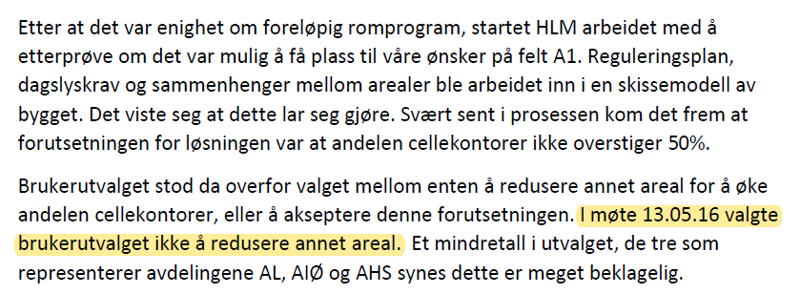
Romprogram – Brukerutvalg 1

Slide 5
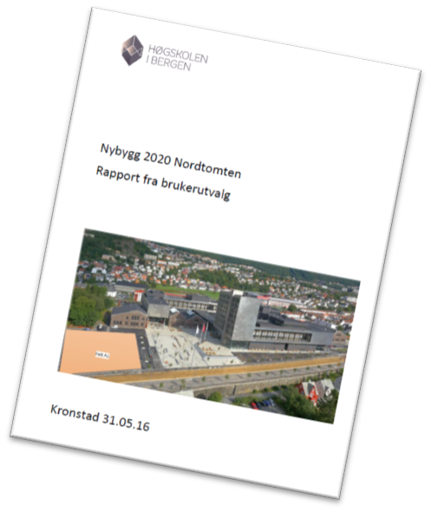
Hvem skal flytte inn i K2?
I tråd med departementets føringer har det i prosjektet vært en forutsetning at hele campus skal sees på under ett ved innplassering. Det har derfor aldri vært en automatikk i at enheter som sitter i Møllendalsveien skal inn i K2. Dette har vært klart oppfattet av brukerutvalg 1.

Slide 6
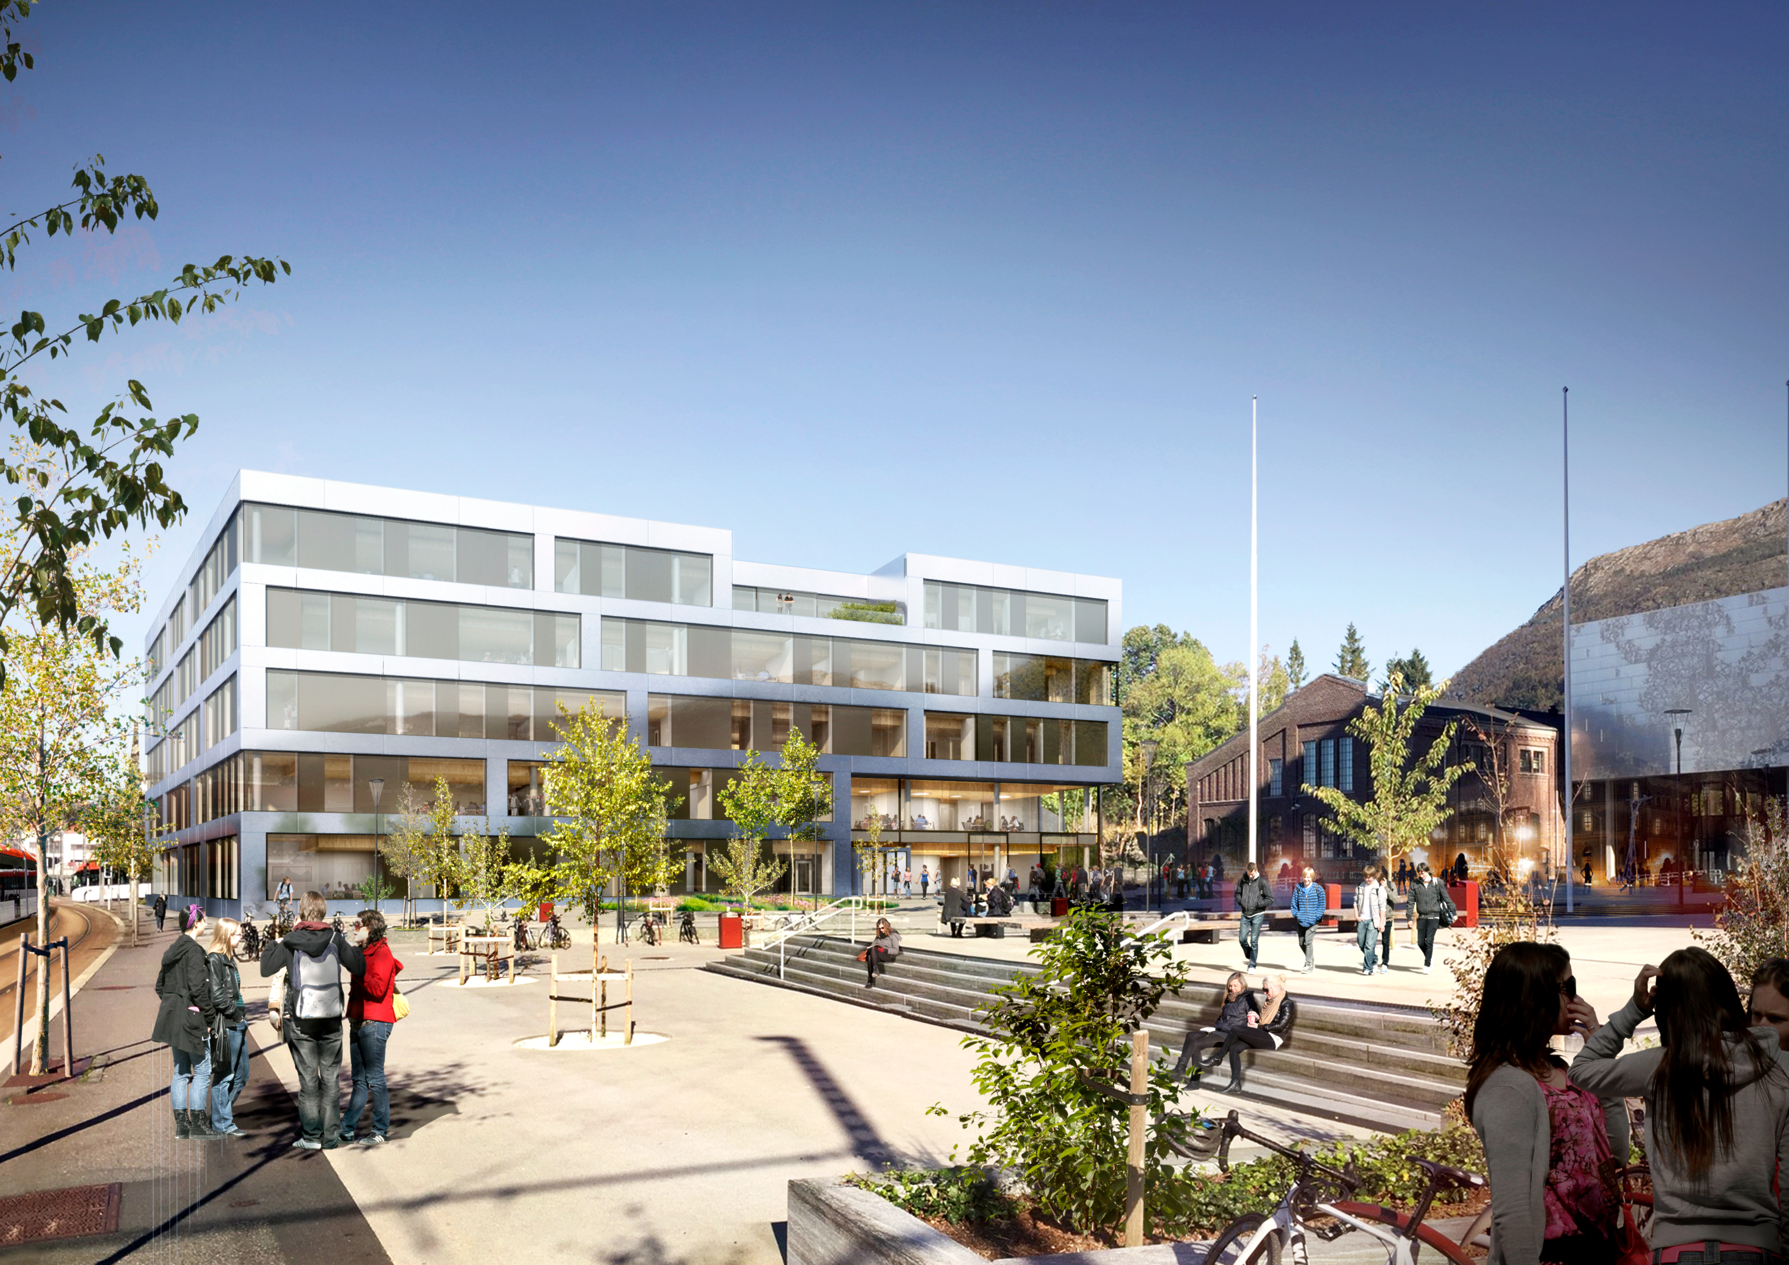
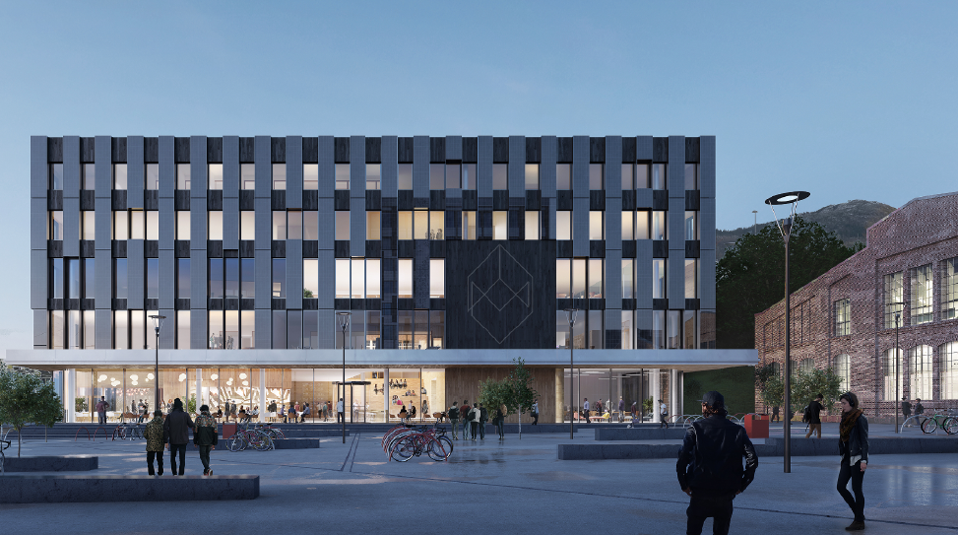
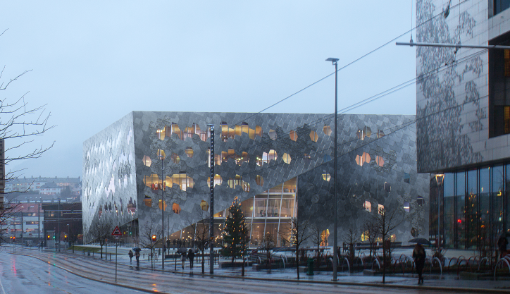
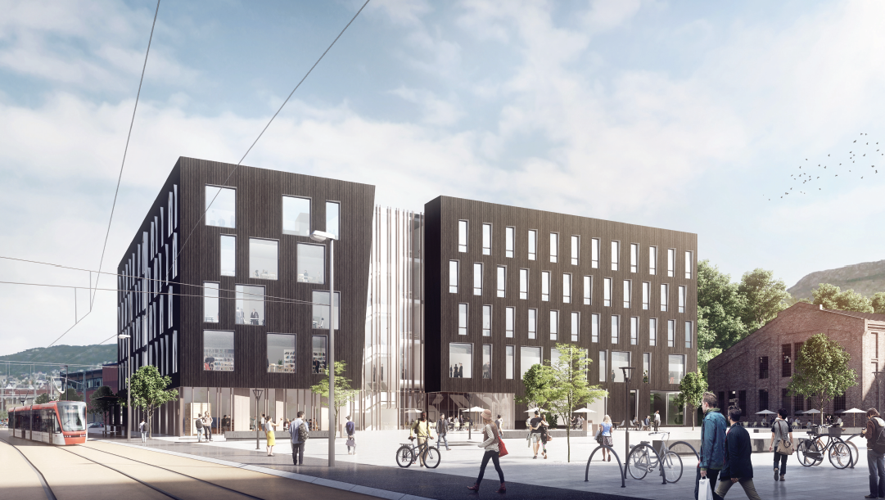
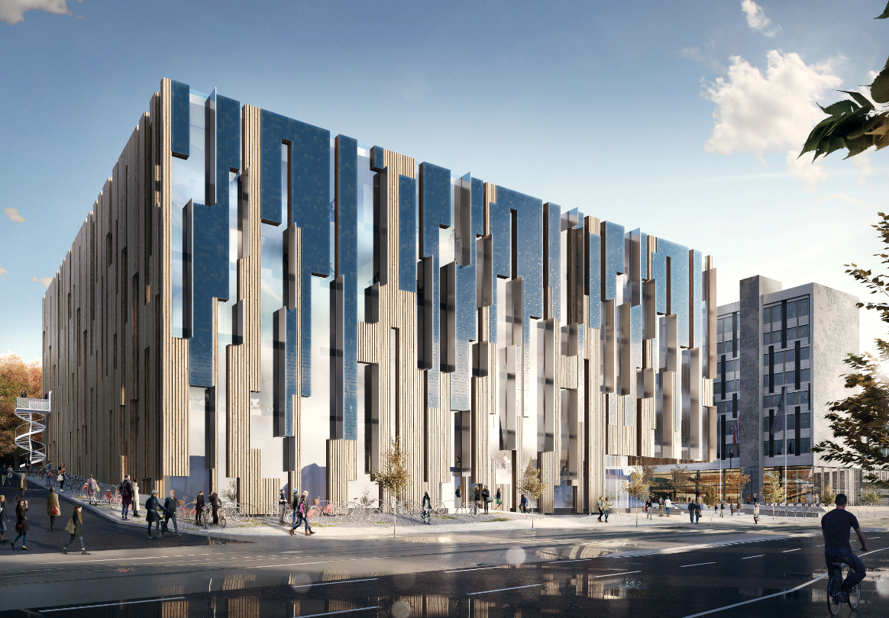
Anbudskonkurranse - evaluering
Evalueringsprosess:
Brukerutvalg ble utvidet med representant for EVO og utdanning.
Løsningsforslagene lagt på intranettet med oppfordring til innspill.
Åpent møte der løsningsforslagene ble presentert.
Brukerutvalg innstilte på Kruse Smith/L2.
Jury nedsatt av Statsbygg med 2 representanter fra HVL.
Juryen kåret Kruse Smith/L2 arkitekter som vinner.

Slide 7
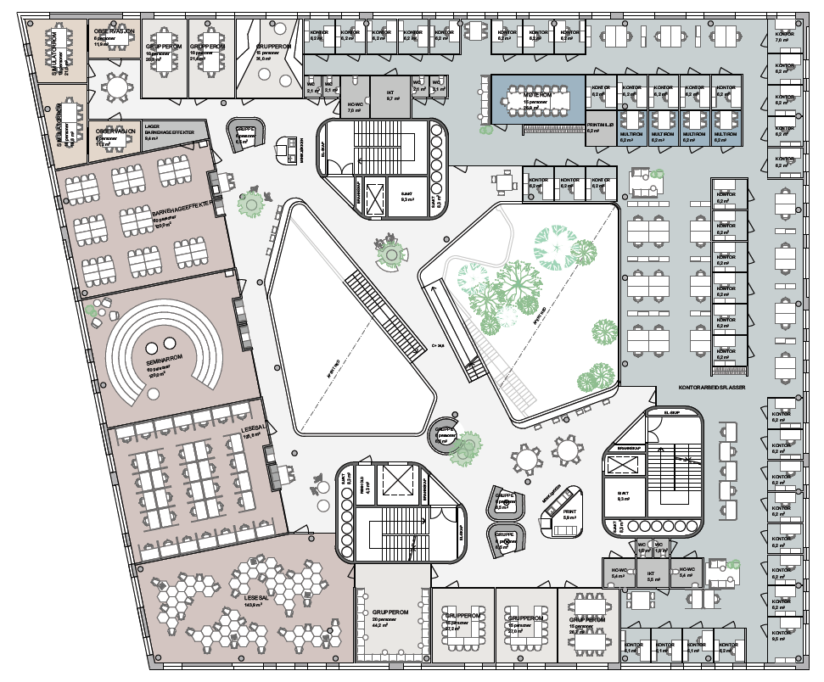
Anbudskonkurranse 50/50 celle/landskap

Slide 8
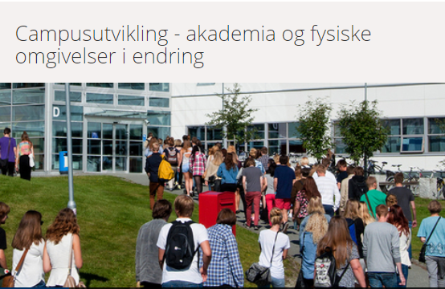
Grunnlag for beslutning om aktivitetsbaserte arbeidsplasser
Rapport fra brukerutvalg 1.
Tilbakemelding fra Kunnskapsdepartementet på anbudstegninger var at planløsningene ikke svarte godt nok på følgende forutsetninger:
Hele campus skal betraktes under ett.
Nybygg skal være arealeffektive og tidsmessige.
Seminar hos KD om campusutvikling i mai 2017.
Anbefaling fra Statsbygg og arkitekt knyttet til løsning i anbudskonkurranse.
Areal avsatt til arbeidsplasser ble ikke endret som følge av beslutningen.
Beslutningen ble drøftet i IDF-møter 11.09.17 og 06.10.17 i form av mandat til styringsgruppe/brukerutvalg

Slide 9
Styrevedtak
Løsningen med aktivitetsbaserte arbeidsplasser er beskrevet i saksfremstillingen.

Slide 10
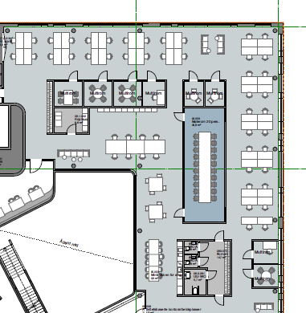
Utvikling av planløsning – Brukerutvalg 2
15.08.17
15.11.17
23 multirom pr. etasje – 3,3 ansatte pr. multirom – norm for tilsvarende løsninger 7-8 personer pr. multirom

Slide 11
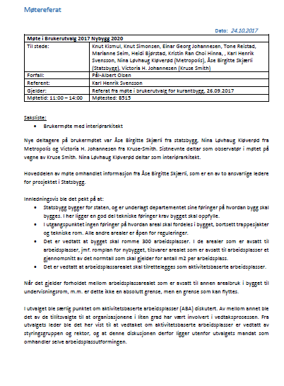
Brukerutvalg 2 – Endelig planløsning – utdrag fra møtereferat
26.09.17
25.10.17
Beslutningen kom etter diskusjon i gruppen. Samme regler måtte gjelde for samtlige. Dersom alle i brukerutvalget skulle ta med tegninger for diskusjon i sine enheter, ville dette i praksis bli en høring hvor kun deler av organisasjonen fikk delta. Det var flertall for å betrakte medlemmene i brukerutvalget som selvstendige representative deltakere i prosessen frem til endelig planløsning.

Slide 12
Brukerutvalg 2 – Endelig planløsning – utdrag fra møtereferat
15.11.17
Plantegningene utviklet seg fra møte til møte, som illustrert tidligere. Tegningene som ble oversendt til styringsgruppen var de samme som ble behandlet på siste møte i brukerutvalget. Mindretallet i brukerutvalget har i en senere epost gitt et inntrykk av at brukerutvalget ikke fikk se tegningene som ble oversendt til styringsgruppen. Dette er ikke korrekt.
Styringsgruppen sendte plantegningene til en uavhengig faglig kontroll. Løsningen ble vurdert til å inneholde i overkant mange multirom i forhold til hva som er vanlig for aktivitetsbaserte arbeidsplasser. Styringsgruppen valgte likevel å godkjenne plantegningene slik de ble utformet i brukerutvalget.

Slide 13
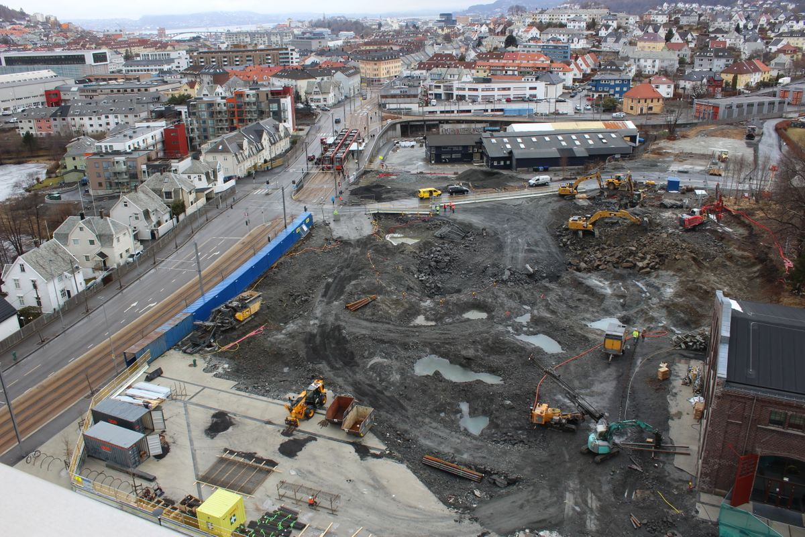
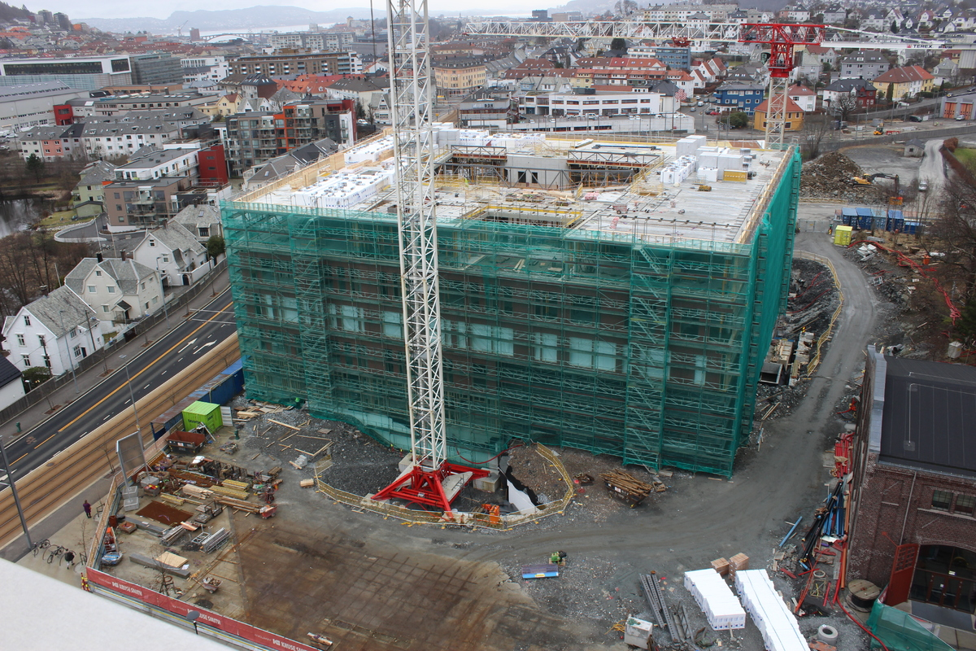
Byggestart og detaljprosjektering
21.03.18
Detaljprosjektering av tekniske fag på grunnlag av plantegningene startet i januar og ble avsluttet august 2018.
27.02.19

Slide 14
Arbeidstilsynet - tilsyn 06.06.18
Grunnlaget for denne vurderingen er ukjent. Prosjektledelse hos Statsbygg, HVL eller entreprenør har ikke vært kontaktet i denne forbindelse. Som vist sendte entreprenør varsel om forsinkelse dersom ikke planløsning var landet til 5.12.17.
Risikovurdering og tiltak for et fullt forsvarlig arbeidsmiljø blir gjennomført i campusutviklingsprosjektet. Dette vil danne grunnlaget for innredningen av lokalene. Planløsningene er godkjent av arbeidstilsynet.

Slide 15
Arbeidstilsynet - samtykke
Møte med arbeidstilsynet 23.10.18:
Gjennomgang av planløsninger og konsept.
Redegjørelse for brukermedvirkning i prosjektet frem til nå, og for planlagt brukermedvirkning frem til innflytting.
Gjennomgang av momenter til endelig søknad.
Endelig søknad forventet innsendt ved årsskiftet 2019/2020.

Slide 16
Bekymringsmelding 21.12.18
Medvirkning til nå er belyst. Videre medvirkning blir redegjort for i Campusutviklingsprosjektet. Det har vært en omfattende brukermedvirkning så langt, og det legges opp til gode prosesser videre.
Ingen løfter til Arbeidstilsynet er brutt. I møter med arbeidstilsynets saksbehandlere er det blitt redegjort for forutgående og fremtidige prosesser. Videre løp frem til søknad om endelig samtykke er avtalt med arbeidstilsynet.
Antall personer fra faglige enheter som ønsker å flytte inn i K2 ser ut til å bli nærmere 45%. K2 vil gi oss et samlet campus på Kronstad som vil romme både administrative og faglige enheter. I styrets vedtak om utbygging ligger det ingen føringer på hvordan ulike ansattgrupper blir fordelt på campus. K2 vil bli et svært godt undervisningsbygg og komplettere øvrige bygg på Kronstad.
K2 svarer svært godt på vedtatt strategi. Nøkkelord er: Samspel, Bærekraft og Nyskaping. Høgskolens verdier er: Utfordrende, Delande og Tett på. Mye tyder på at K2 vil styrke høgskolens muligheter for å oppnå universitetsstatus snarere enn å svekke den.

Slide 17
Spørsmål og diskusjon

